Slide 1
Борбата с Сovid-19 в България

Slide 2
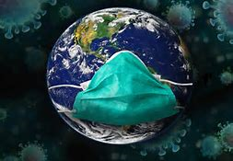
Помогни на лекарите да преборят лошия вирус и да спасят света.Трябва да събереш 10-те парчета на картата, така ще им бъдеш много полезен.Късмет!

Slide 3
Реши уравненията и след това постави техните отговори в квадратчетата като ги подредиш от най- малко до най-голямо число.
5(х-3)=2(Х+3)
5х-4=3х+2
3.(х-5)-9=0
напиши отговорите
а тук ги подреди

Slide 4
Поздравления, ти откри 3 парчета! Остават ти още 7.
Открий уравнението, чието решение не е по-голямо от 10.
2(х+4)=4(х-1)
0,3.х-6=0
2х-(х+3)=8
сложи тук числото

Slide 5
Браво, ти разкри още едно парче от картата! Сега реши още няколко задачи, за да помогнеш на лекарите, които се борят с коронавирус.
Сборът на двете търсени числа е следващото открито
6(х-3)-2(х+4)=7(х+1)-5(х+3)
2.(х+4)=4(х-1)
+
раздели го на разликата на първите 2 числа и ще получиш още едно търсено число.
=

Slide 6
Сега трябва да подпомогнеш на медиците като им купиш маски, които да ги предпазват. При всяко решено уравнение ти купуваш маска.
8х-8.2=3х+3+6
3(2х+5)=2(х+3,5)
х-1=3х+7
3.(х-2)=4х

Slide 7
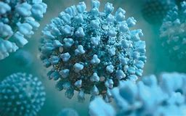
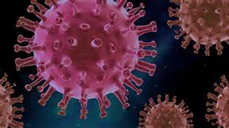
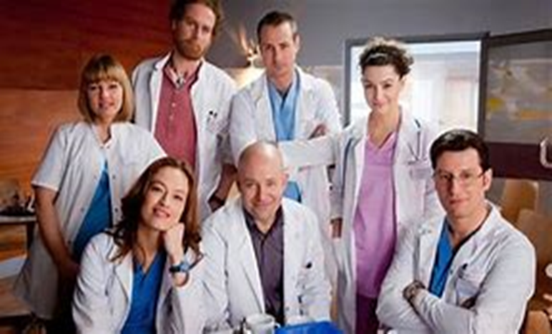
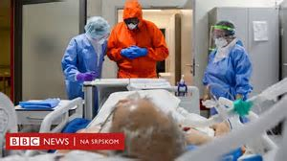
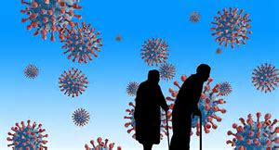
Браво, ти успя да преодолееш изпитанията, които ти бяха възложени, за да могат нашите медици да преборят Covid-19.Те са ти много благодарни, за това което направи. Предават ти да си здрав и да си стоиш вкъщи.

